Slide 1
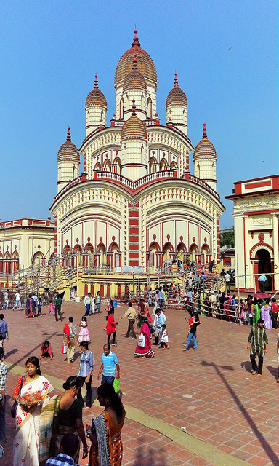
সবাই কে স্বাগতম

Slide 2
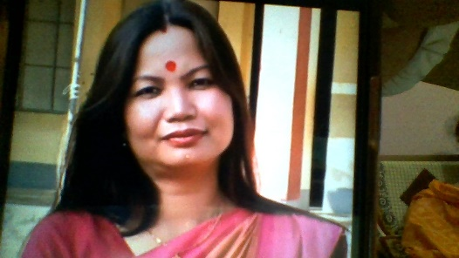
শিক্ষক পরিচিতি
প্রভাতী ত্রিপুরা
সহকারি শিক্ষক
মাটিরাংগা বালিকা সঃ প্রাঃ বিঃ
মাটিরাংগা ,খাগড়াছড়ি ।

Slide 3
পাঠপরিচিতি
বিষয়ঃ হিন্দুধর্ম ও নৈতিক শিক্ষা
শ্রেণিঃ৫ম
পাঠঃঐতিহ্য ও সংস্কৃতিঃ পূজা-পার্বণ ও ধর্মক্ষেত্র ।
পাঠ্যাংশঃমহালয়া ।
সময়ঃ৪০ মিঃ

Slide 4
শিখনফলঃ৯ .১ .৩ ঐতিহ্য ও সংস্কৃতির পরিচয় হিসেবে মহালয়া, দোলযাত্রা ও চৈত্রসংক্রান্তির ব্যাখ্যা দিতে পারবে ।

Slide 5
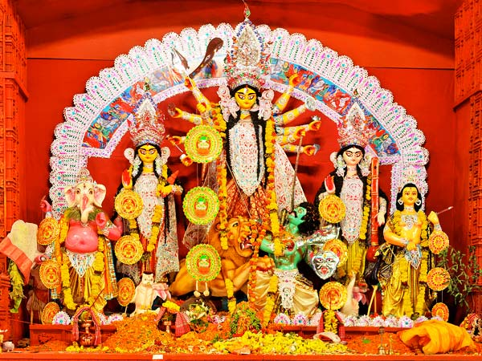
এসো সবাই মিলে ছবি দেখি
কী দেখতে পেলে?

Slide 6
আজকের পাঠ
নবম অধ্যায় ( মহালয়া )

Slide 7
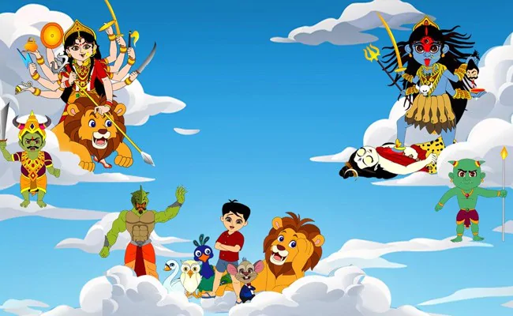
ছবিতে কী দেখতে পাচ্ছ ?
দেবীদূর্গার আগমনী উৎসব

Slide 8
মহালয়া কী ?
মহালয়া একটি ধর্মীয় উৎসব ।

Slide 9
আশ্বিন মাসের শুক্লপক্ষে দুর্গাপুজা হয়। এ শুক্লপক্ষকে বলা হয় দেবীপক্ষ। আর দেবীপক্ষের অর্থাৎ আশ্বিন মাসের শুক্লপক্ষের ঠিক আগের কৃষ্ণপক্ষকে বলা হয় অপরপক্ষ। এ অপরপক্ষের অমাবস্যা তিথিকে বলা হয় মহালয়া ।

Slide 10
একক কাজ
মহালয়া সম্পর্কে ২টি বাক্য লিখ ।

Slide 11
দলীয় কাজ
প্রত্যেক দল মহালয়া উপলক্ষে কী কী আয়োজন করা হয় সে সম্পর্কে ৩টি করে বাক্য লিখ ।

Slide 12
সঠিক উত্তরটি খাতায় লিখঃ
১।মহালয়া তিথিটি হচ্ছে-
(ক) একাদশী তিথি
(খ)দ্বাদশী তিথি
(গ)চতুর্দশী তিথি
(ঘ) অমাবস্যা তিথি

Slide 13
বাড়ির কাজ
১।অপরপক্ষ বলতে কোন পক্ষটিকে বোঝানো হয়েছে?
২।মহালয়ায় কাদের স্মরণ করা হয় ?

Slide 14
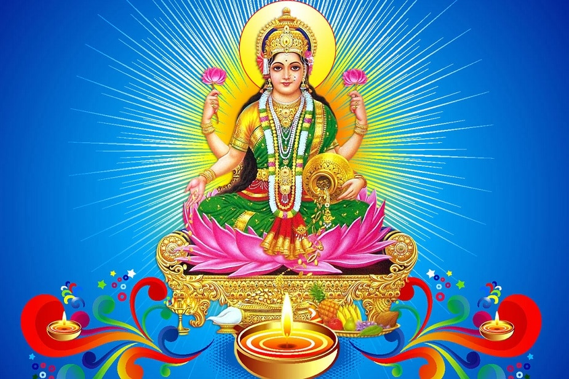
ধন্যবাদ

